Slide 1
DEPARTAMENTO DE ELÉCTRICA, ELECTRÓNICA y telecomunicaciones
TRABAJO DE TITULACIÓN, PREVIO A LA OBTENCIÓN DEL TÍTULO DE INGENIERÍA
EVALUACIÓN DE RENDIMIENTO ENTRE LAS TECNOLOGÍAS DE EVPN Y VPLS SOBRE UNA RED MPLS EN UN AMBIENTE JUNIPER SIMULADO EN GNS3
César Augusto Calahorrano vega

Slide 2
ANTECEDENTES
La tecnología VPN creada originalmente para las grandes empresas, nunca fue elaborada para propósitos que hoy en día son tan cotidianos para medianas y pequeñas organizaciones. La necesidad en ese momento era indispensable: compañías, universidades, gobiernos y muchos otros con información altamente importante estaban en riesgo de ser alterada, hurtada u otras pérdidas de datos en el ambiente de internet. Se necesitaban tener conexiones que fuesen más seguras para los usuarios remotos, las oficinas sucursales y operadores de campo puedan acceder y utilizar archivos de la empresa sin permitir que sus secretos se escapen. La solución a la que arribaron fue la VPN

Slide 3
JUSTIFICACION
VPN Ethernet (EVPN) es la solución de próxima generación que proporciona servicios Ethernet multipunto a través de redes MPLS. EVPN es diferente en comparación con las ofertas existentes de Virtual Private LAN Service (VPLS) debido a su uso del control basado en MAC basado en el aprendizaje del núcleo.

Slide 4
OBJETIVO
Evaluar el desempeño de rendimiento de tecnologías basadas en Red Virtual Privada, a fin de determinar la que preste el mejor desempeño en redes de proveedores.

Slide 5
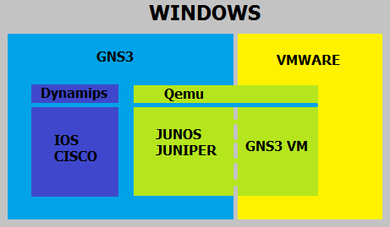
sOFTWARE
GNS3
VMWARE
QEMU
WIRESHARK
OSTINATO

Slide 6
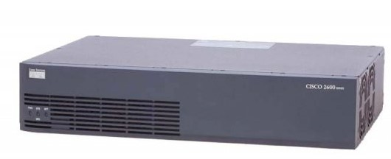
HARDWARE
Router MX 80
DDRAM 1GB
PUERTOS 10GbE
Cisco C2691
DDRAM 256MB
PUERTOS 1GbE

Slide 7
SISTEMAS OPERATIVOS
JUNOS
Las versiones JUNOS capaces de soportar las dos tecnologías de VPN’s para el estudio de esta investigación con el vendor Juniper son:
Junos 14.2R6
Junos 16.1R1
Junos 15.1.x
Junos VMX
IOS

Slide 8
HERRAMIENTAS DE ANÁLISIS
WIRESHARK
OSTINATO

Slide 9
ESPECIFICACIÓN DE REQUERIMIENTOS
La simulación tiene una configuración mixta en relación a los dispositivos de red, es decir, que el backbone de la topología será del proveedor Juniper, mientras que los dispositivos de acceso serán del proveedor Cisco
JUNIPER: Junos VMX-14.1R1.10
CISCO: c2691-js-mz.122-15.T13

Slide 10
Arquitectura de simulación

Slide 11
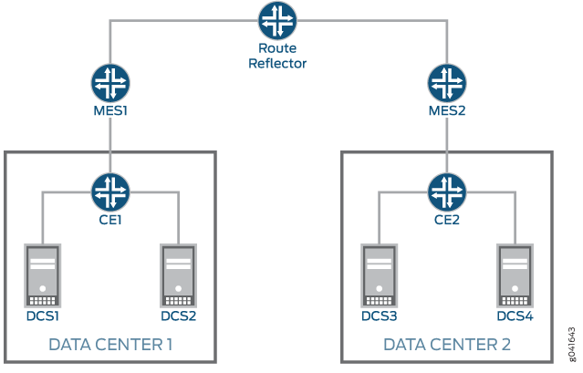
ESPECIFICACIÓN DE ESCENARIO
La topología de una VPN de capa 2 permite conectar sitios ubicados en lugares distintos geográficamente hablando utilizando un puente virtual. Esto consiste en dispositivos de borde de cliente (CE) (host, enrutador, conmutador), conectados a uno o más enrutadores de borde (PE). Los enrutadores PE también pueden incluir un conmutador de borde MPLS (MES) que actúa en el borde de la infraestructura MPLS

Slide 12
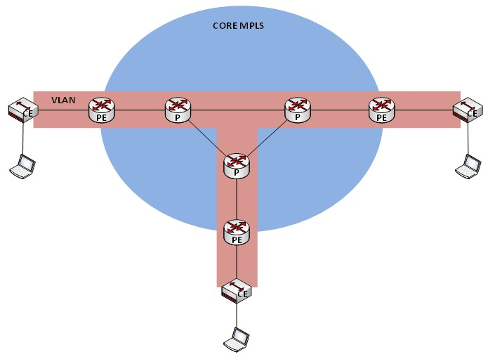
IMPLEMENTACIÓN Y ANÁLISIS DE RENDIMIENTO
Router | Función | SO
CE | Acceso | IOS
PE | Router de Borde | JunOS
P | Core | JunOS

Slide 13
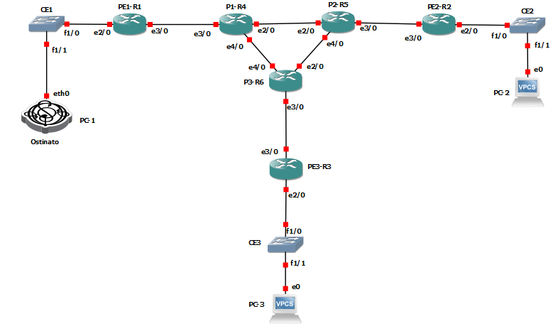
Direccionamiento físico
Interfaz Física | Interfaz Lógica
e0/0 | N/A
e1/0 | N/A
e2/0 | ge0/0/0
e3/0 | ge0/0/1
e4/0 | ge0/0/2

Slide 14
DIRECCIONAMIENTO LÓGICO
 | VPLS | EVPN
PC-1 | 192.168.1.10/24 | 192.168.1.10/24 - GW192.168.1.254
PC-2 | 192.168.1.20/24 | 192.168.2.10/24 - GW192.168.2.254
PC-3 | 192.168.1.30/24 | 192.168.3.10/24 - GW192.168.3.254

Slide 15
LINEAMIENTOS GENERALES
Los protocolos para lograr lo antes mencionado son los siguientes:
El protocolo IGP para lograr alcanzabilidad es OSPF, en el cual se define una sola área para todos los routers, ÁREA 0.
MPLS, como medio de transporte entre las entidades de extremo.
LDP, es el protocolo que define el Core de la red MPLS.
BGP, protocolo para alcanzabilidad de extremo a extremo con sistema autónomo número AS 100.
VLAN, las dos tecnologías de VPN utilizan encapsulación VLAN para lograr la alcanzabilidad de extremo a extremo con dispositivos de red capa 2 y 3, el número de la vlan asignada es 10.

Slide 16
LINEAMIENTOS GENERALES
PROTOCOLO
ROUTER | INTERFACE | MPLS | LDP | BGP | OSPF | VPLS/EVPN
PE1-R1 | GE-0/0/0 | - | - | - | - | -
 | GE-0/0/1 | X | X | X | X | X
PE2-R2 | GE-0/0/0 | - | - | - | - | -
 | GE-0/0/1 | X | X | X | X | X
PE3-R3 | GE-0/0/0 | - | - | - | - | -
 | GE-0/0/1 | X | X | X | X | X
P1-R4 | GE-0/0/0 | X | X | X | X | -
 | GE-0/0/1 | X | X | X | X | -
 | GE-0/0/2 | X | X | X | X | -
P2-R5 | GE-0/0/0 | X | X | X | X | -
 | GE-0/0/1 | X | X | X | X | -
 | GE-0/0/2 | X | X | X | X | -
P3-R6 | GE-0/0/0 | X | X | X | X | -
 | GE-0/0/1 | X | X | X | X | -
 | GE-0/0/2 | X | X | X | X | -

Slide 17
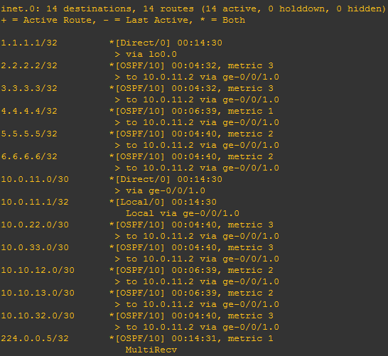
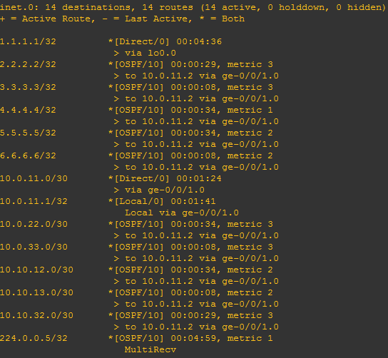
INFORMACIÓN DE ALCANZABILIDAD

Slide 18
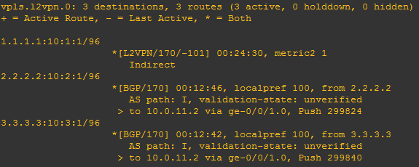
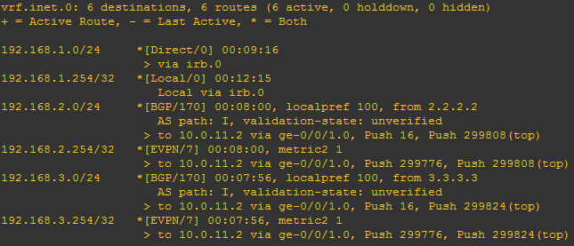
L2VPN
Esto aumenta la funcionalidad al permitir que las rutas de red sean segmentadas sin usar varios dispositivos
VRF
A diferencia de VPLS, EVPN tiene la característica de que puede crear VRF´s, esto con el fin de que varias instancias de una tabla de enrutamiento puedan existir en un Router y trabajar simultáneamente. En las figuras siguientes se muestran las tablas de VRF en los enrutadores de borde.

Slide 19
ANÁLISIS DE RESULTADOS
Convergencia de la red total
Aprendizaje MAC
Supresión de tráfico BUM

Slide 20
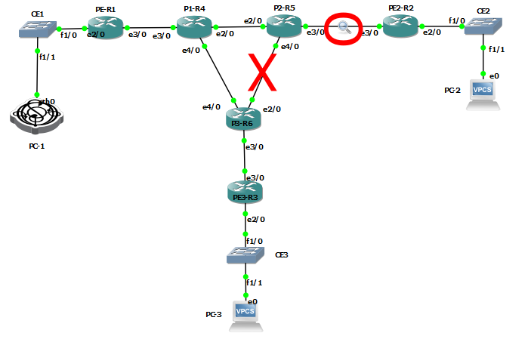
CONVERGENCIA DE LA RED TOTAL

Slide 21
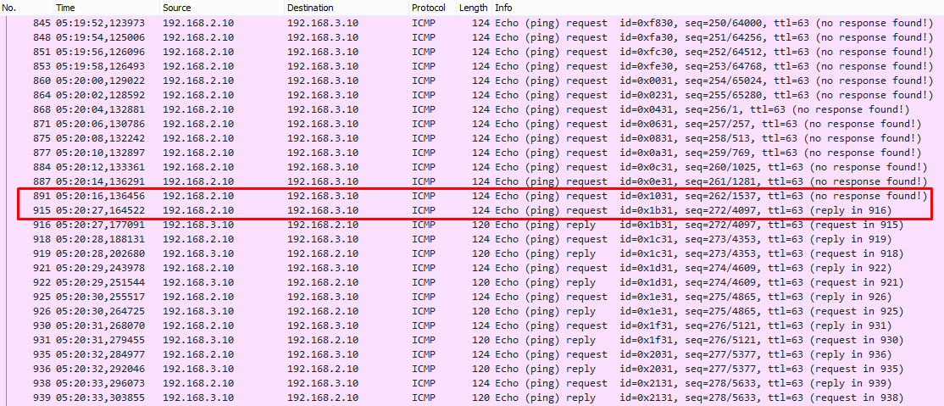
CONVERGENCIA DE LA RED TOTAL EVPN
No. Interrupción | Tiempo de convergencia [s]
1 | 11
2 | 6
3 | 4
4 | 5
5 | 11
6 | 10
7 | 9
8 | 7
9 | 8
10 | 5

Slide 22
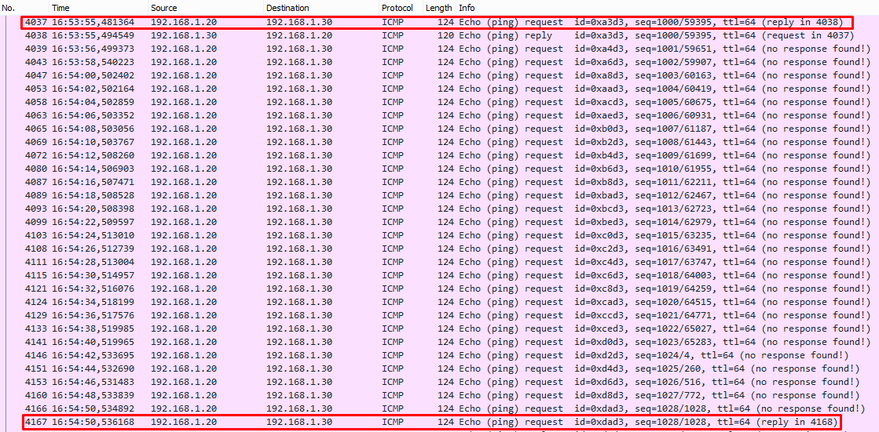
CONVERGENCIA DE LA RED TOTAL VPLS
No. Interrupción | Tiempo de convergencia [s]
1 | 54
2 | 45
3 | 50
4 | 40
5 | 45
6 | 46
7 | 51
8 | 44
9 | 40
10 | 40

Slide 23
CONVERGENCIA DE LA RED TOTAL
Tecnología | Tiempo de Convergencia Promedio[s]
VPLS | 45.5
EVPN | 7.6

Slide 24
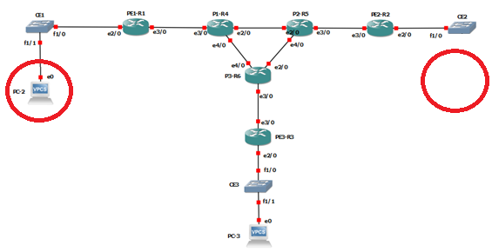
MOVILIDAD MAC

Slide 25
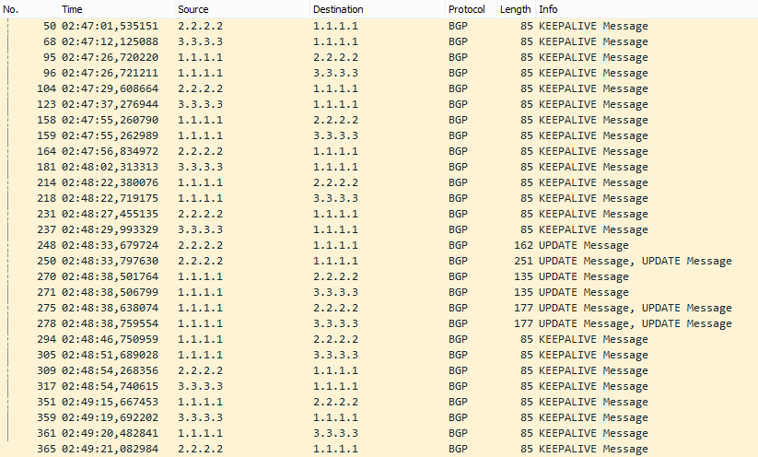
MOVILIDAD MAC

Slide 26
MOVILIDAD MAC
EVPN basándose en la señalización BGP envía mensajes de actualización de la información de accesibilidad de la capa de red NLRI hacia todos los PE existentes en la red, de esta manera actualizando la nueva ubicación de las direcciones MAC reubicadas.
Esta actualización se encuentra encapsulada dentro de los mensajes UPDATE mostrados en la figura 106, con este antecedente procedemos a des encapsular al mensaje UPDATE, con el fin de comprobar la movilidad MAC.
Este mensaje es enviado desde PE1 hacia PE2 indicando la dirección MAC que tenía hasta antes de realizar la reubicación de la PC, el NLRI contiene la información del Router distintivo PE2 al que pertenece la dirección MAC en cuestión.

Slide 27
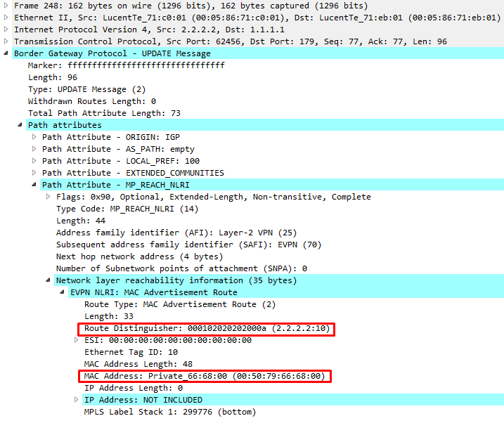
MOVILIDAD MAC

Slide 28
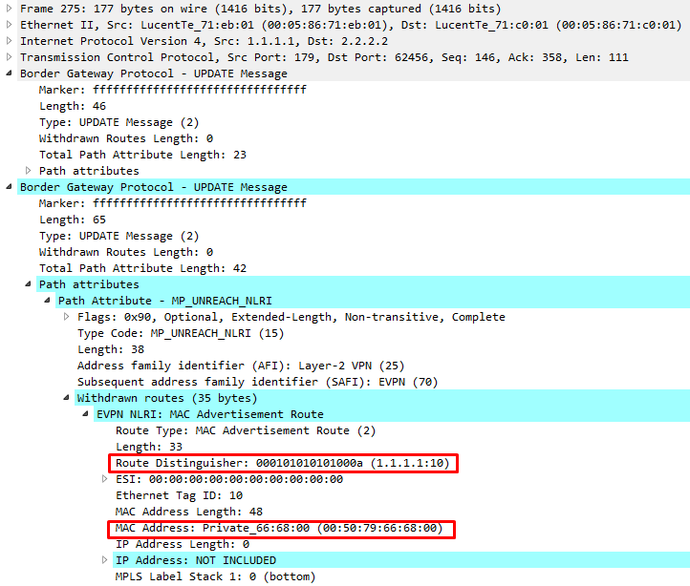
MOVILIDAD MAC

Slide 29
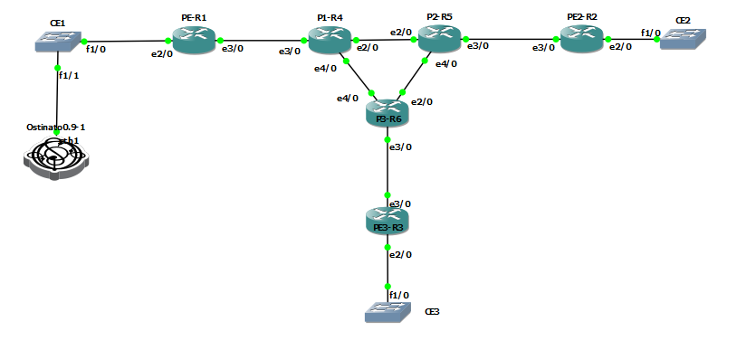
SUPRESIÓ DE TRÁFICO BUM

Slide 30
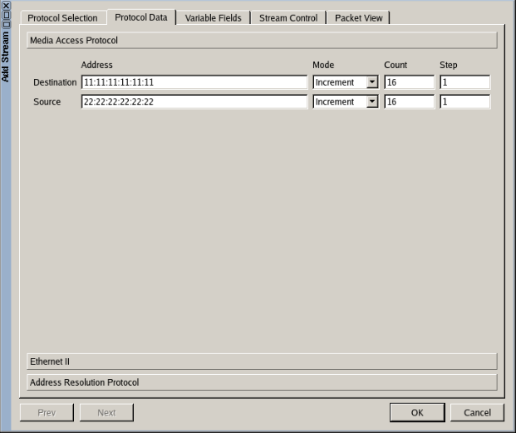
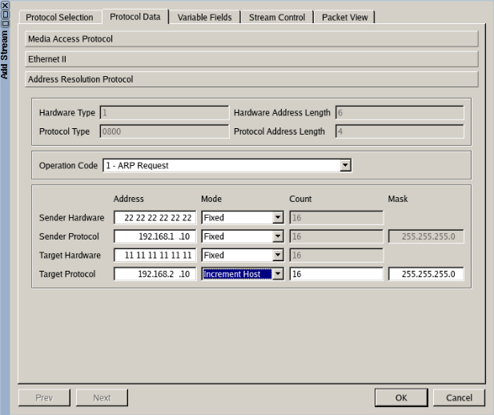
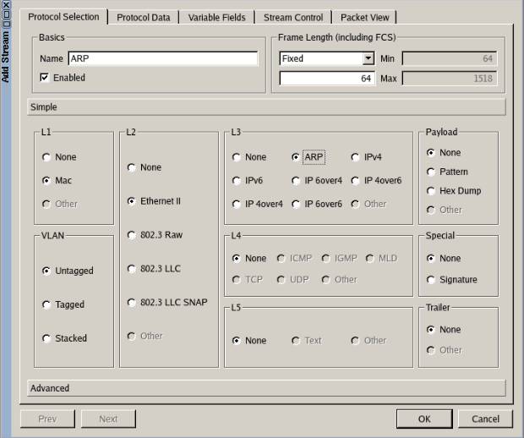
SUPRESIÓ DE TRÁFICO BUM

Slide 31
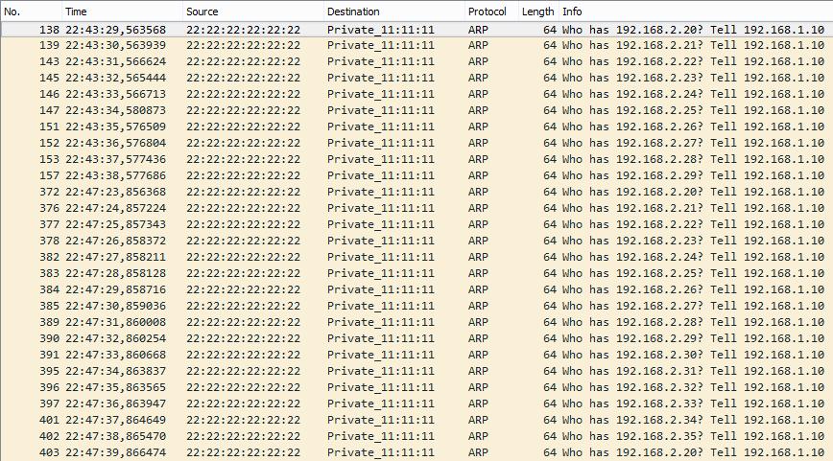
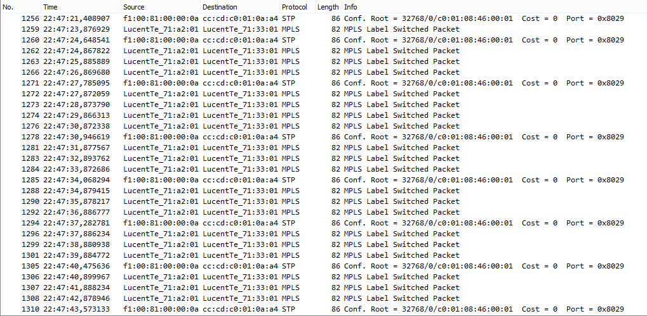
SUPRESIÓ DE TRÁFICO BUM

Slide 32
SUPRESIÓ DE TRÁFICO BUM
EVPN opera sobre el plano de control es decir realiza el aprendizaje de MAC usando MP-BGP. MP-BGP anuncia rutas de tipo 2, es decir, rutas de host MAC / IP que representan cada cliente. Se observa que cada vez que el dispositivo PE recibe una nueva ruta MAC, la dirección MAC ya se encuentra instalada en la tabla MAC. La próxima vez que el dispositivo del cliente envíe la solicitud ARP para esta dirección MAC, este requerimiento no inunda en la red central o llega los otros, Por lo que el enrutador de borde PE funciona como un proxy y responde a la solicitud ARP con su propia dirección MAC. Este es el tráfico BUM suprimido en una red EVPN

Slide 33
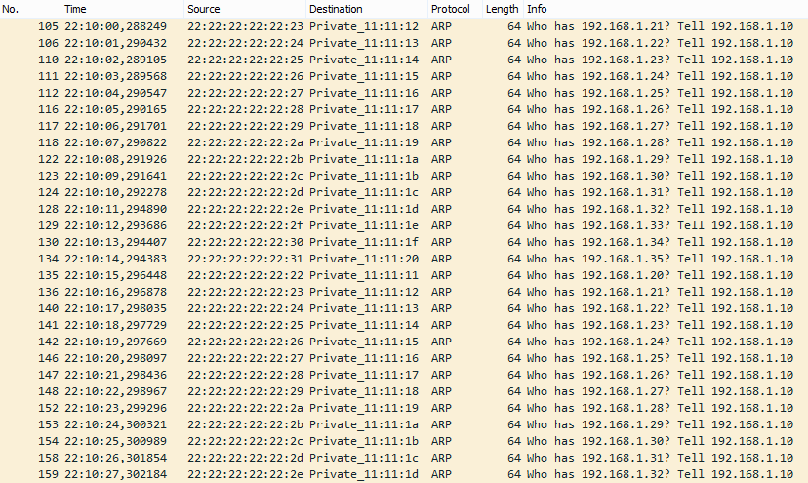
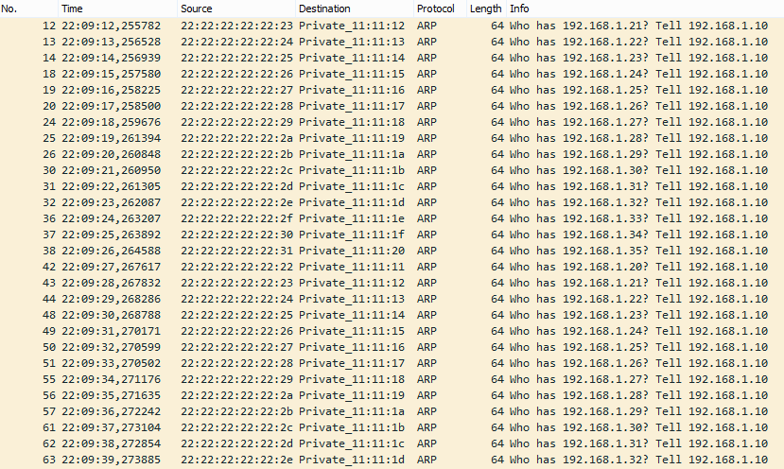
SUPRESIÓ DE TRÁFICO BUM

Slide 34
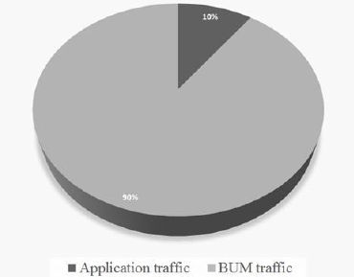
SUPRESIÓN DE TRÁFICO BUM

Slide 35
CONCLUSIONES
A nivel de A nivel de rendimiento se verificó que el tiempo total de convergencia de red requerido en el caso de VPLS es de aproximadamente 45.6 segundos en promedio, mientras que EVPN tarda aproximadamente 7.6 segundos en promedio para que la red converja, mostrados en la tabla 8. Considerando que la red escogida para el escenario de pruebas comprende en el Core de apenas 3 enrutadores los tiempos de convergencia son significativos en un indicador de 6 a 1.
VPLS en cuanto a la movilidad MAC, la representación en esta investigación fue la de un cliente con una computadora moviéndose de un Router de borde hacia otro, pero si esto se aplica en un centro de datos, implicaría la capacidad de tener redundancia en una eventualidad de fallo sin pérdida de paquetes, y tiempo en la actualización de sus tablas de alcanzabilidad.
Se pudo validar la diferencia que existe en relación al manejo del tráfico BUM en el Core de la red, verificando que, gracias al aprendizaje MAC de EVPN a través de la señalización BGP sin la necesidad de usar el plano de datos, se puede evitar la inundación de tráfico innecesario (ARP), creando un Proxy ARP ficticio y de este modo mejorar el rendimiento, de este modo una red de datos utilizando EVPN reducirá el consumo de ancho de banda, en relación al volumen de tráfico BUM generado por la cantidad de enrutadores, en comparación con VPLS. EVPN también tiene la capacidad de admitir una arquitectura con un plano de control centralizado, esto debido a que trabaja sobre MP-BGP.

Slide 36
RECOMENDACIONES
En base a la comparativa realizada en esta investigación sobre las tecnologías de VPN’s, se recomienda la implementación de EVPN, ya que aumenta la eficiencia de utilización del enlace y proporciona soporte para entornos virtualizados.
Se recomienda para futuros estudios sobre tecnologías de networking, el uso del simulador GNS3, con el motor de virtualización VMware sobre una red donde la instancia GSN3VM tenga autonomía en cuanto a hardware, con esto se podrían realizar escenarios de pruebas con un número considerable de enrutadores, conmutadores, terminales finales, etc. Y de este modo profundizar el aprendizaje en el área de Redes y Comunicación de Datos.

Slide 37
GRACIAS

